Slide 1


软件工程系列课程教学辅助网站
项目愿景和范围文档
组长：韩佳鑫
组员：金志超、林康、葛鑫志、胡泽宇
延时符

Slide 2
目录
Contents
业务需求
范围和限制
业务背景
关联图
小组分工
参考文献
02
延时符

Slide 3
第一章 SECTION
业务需求
背景
业务机遇
业务目标
成功的标准
愿景声明
业务风险
业务假设和依赖
03
延时符

Slide 4
业务需求
背景
业务机遇
为了使这门课上的出色，使学生能够获得最多的资料，使学生及时的了解世界需求工程的最新动态，以及学生和教师的有效地沟通，老师提出了这么一个设想；作为他的学生也需要一个与教师及同学之间相互交流，及获取资料的平台；还有一些同学并没有选这几门课，但是也想了解项目管理，需求工程，统一建模的相关知识，以备到时决定该选不选这门课程。通过这三方提出的需求考虑，我们构思做一个软件工程教学、学习、交流的网站。
中国的在线教育市场规模与发达国家相比还有很大差距。中国的在线教育发展还有很大的空间。随着互联网用户的快速增长和国家教育政策的不断扶持，在线教育行业必将持续快速增长，此类教育网站系统也会愈发方便快捷。超文本特性可实现对教学信息最有效的组织与管理。网络化的学习有利于充分实现交互与共享，有利于激发学生的学习兴趣和充分体现学习主体作用，有利于培养学习者的信息素养和信息能力。另一方面教师利用教学、学习、交流网站可以充分发挥网络特性，对学生，教学进行更为有效的管理，同时也有了更为便利的信息发布手段。
04
延时符

Slide 5
业务需求
业务目标
成功的标准
BO-1：在初始发布之后的1个月内，使至少200人可同时登陆。
BO-2：在初始发布之后的3个月内，使至少200人同时访问的响应时间不超过0.1s。
BO-3：在初始发布之后的6个月内，使至少10000人访问该网站。
SM-1：在初始发布之后的1个月内，网页的平均评分高于8.0。
SM-2：在初始发布之后的3个月内，有75%的访客每周至少访问一次该网页。
05
延时符

Slide 6
业务需求
愿景声明
业务风险
RI-1：同类教学辅助网站较多，市场竞争激烈。(概率=0.8；影响=5)
RI-2：在开学之后，已有其他类似网站的前提下，发布该网站，时间不合适引发的风险。(概率=0.5；影响=3)
RI-3：网站响应时间过长，导致用户无法接受导致的风险。(概率=0.3；影响=8)
“软件工程教学、学习、交流网站”是软件工程相关课程教学和学习的辅助工具，方便为教师得到学生对上课效果的反馈并可以及时地调整，方便教师点评学生作业；方便学生得到教学资源，反馈对该课的意见，提出疑问并得到教师的答复；为学生提供交流的平台，互相讨论，互相学习，共同进步；能够使对该课程感兴趣的学生了解软件工程各个子领域的发展情况以及教师的情况。该网站推动项目管理,需求工程,对象建模等软件工程学科的发展。
业务假设和依赖
AS-1：网站为老师和学生提供教学平台，方便交流与学习。
AS-2：网站可以处理响应，并且使平均响应时间不超过0.1s。
AS-3：每天至少有100名用户访问该网站。
06
延时符

Slide 7
第二章 SECTION
范围和限制
主要特性
初始与后续版本的范围
限制和排除
07
延时符

Slide 8
范围和限制
主要特性
限制和排除
FE-1：网站提供信息发布。
FE-2：网站提供资料下载。
FE-3：网站提供交流互动。
FE-4：不再另外开设可供教师和学生使用的邮箱，如有邮件都将使用个人自己在其他网站上的邮箱。
LI-1：可能只支持浙大城院的教师与学生使用。
LI-2：初始版本可能不支持手机平台。
08
延时符

Slide 9
范围和限制
主要特性
特征 | 发布1 | 发布2
FE-1 | 网站提供少量信息发布 | 网站提供大量信息发布
FE-2 | 网站提供本校资料下载 | 网站提供全国各高校资料下载
FE-3 | 网站提供少数人同时交流 | 网站提供同时至少500人同时互动
FE-4 | 未实现 | 完整实现
09
延时符

Slide 10
第三章 SECTION
业务背景
干系人简介
项目优先级
部署的注意事项
10
延时符

Slide 11
业务背景
干系人简介
具体人员 | 联系地址 | 联系方式 |  |  |  | 职位
 |  | 微信 | Email | QQ | 手机号码
韩佳鑫 | 浙江大学城市学院求真607 | hjx19970311 | 1146072889@qq.com | 1146072889 | 17774009395 | 项目经理
胡泽宇 | 浙江大学城市学院求真607 | 15858263523 | 812341947@qq.com | 812341947 | 15858263523 | 配置管理员
葛鑫志 | 浙江大学城市学院求真607 | 15858272823 | 1171008831@qq.com | 1171008831 | 15858272823 | 需求分析员
林康 | 浙江大学城市学院求真608 | 18768186269 | 649211130@qq.com | 649211130 | 18768186269 | 系统设计员
金志超 | 浙江大学城市学院求真608 | 13355810586 | 295326869@qq.com | 295326869 | 13355810586 | 技术支持工程师
黄枭帅 | 浙江大学城市学院求真607 | 17774009251 | 1412143367@qq.com | 1412143367 | 17774009251 | 用户代表
杨老师 | 浙江大学城市学院理四504 | HolleyYang | yangc@zucc.edu.cn |  |  | 项目发起人用户代表
侯老师 |  | tuuuuuuudou | ubilabs@zucc.edu.cn |  |  | 项目发起人
11
延时符

Slide 12
业务背景
项目优先级
维度 | 约束 | 驱动 | 自由度
特性 | 所有排入发布1.0的特性
质量 | 用户验收通过率必须超过95%；安全测试必须全部通过
排期
成本 |  |  | 在无赞助方评审的情况下，可以接受不超过15%的预算超支
人员 |  | 团队包括一名兼职项目经理、一名兼职业务分析师、五名开发人员和一名测试人员
部署的注意事项
网站服务器软件必须升级至最新版本。任何相关的基础设施变更必须在第二次发布中完成。将制作一系列长度短于5分钟的视频，用于培训客户如何使用该网站。
12
延时符

Slide 13
第四章 SECTION
关联图
13
延时符

Slide 14
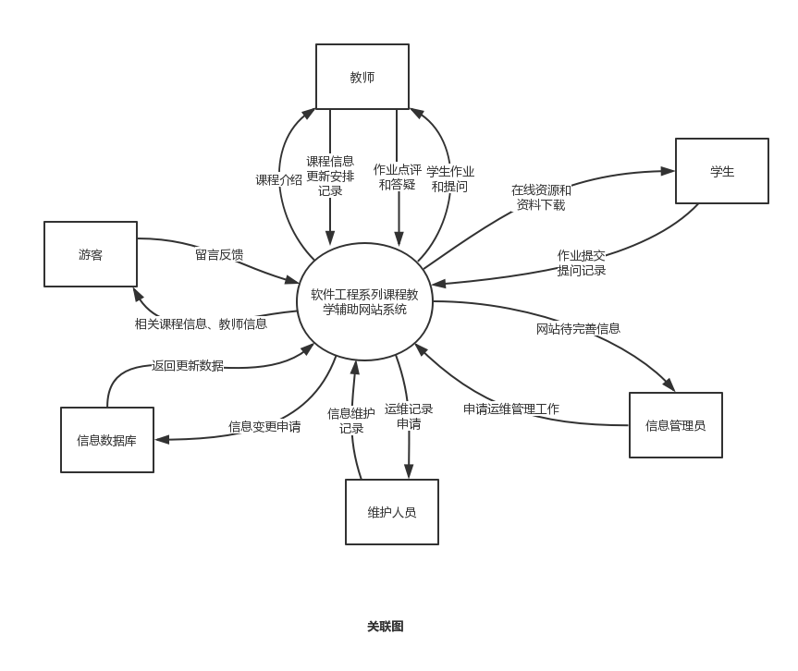
关联图
14
延时符

Slide 15
第五章 SECTION
小组分工
15
延时符

Slide 16
小组分工及绩效
胡泽宇：修改愿景和范围文档 91分
葛鑫志：制作关联图 92分
韩佳鑫：编写愿景和范围文档 90分
金志超：制作PPT 88分
林康：编写愿景和范围文档 89分
16
延时符

Slide 17
第六章 SECTION
参考文献
07
延时符

Slide 18
参考文献
软件需求（第三版）-第五章-愿景和范围文档
软件需求（第三版）-附录C-范例需求文档
17
延时符

Slide 19

谢谢观看！

